Slide 1
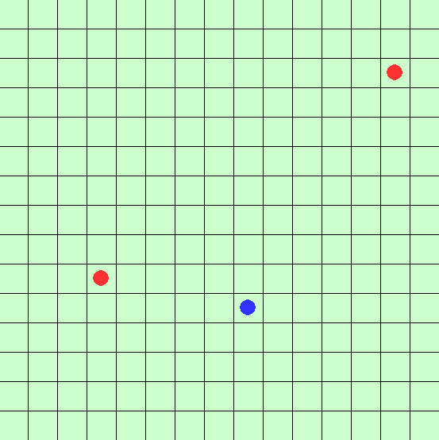
    您好，欢迎参加实验。
    您是一位饥肠辘辘的旅人（蓝色小球）需要尽快到达餐馆补充食物。地图上有两个餐馆（红色方块）。您的目标是操纵方向键（上、下、左、右）使自己尽快到达餐馆就餐。
    1.在行进过程中，按键行为有10%的失灵概率，这使得您的运动方向随机偏离到两步外的地方。
    2. 每个试次有且仅能到达一个餐馆就餐。
    明确自己的任务后，请按空格键开始实验吧

